Slide 1
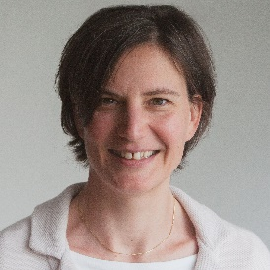
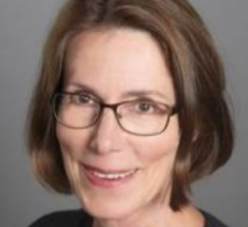
Spezialisierung II: Arbeit und Sozialpolitik
Professur für Arbeit und Organisation
Vertretung Frau Dr. Gruber
https://www.uni-trier.de/index.php?id=58892
Professur für Soziologie/ Schwerpunkt Sozialpolitik
Prof. Ursula Dallinger
https://www.uni-trier.de/index.php?id=58357

Slide 2
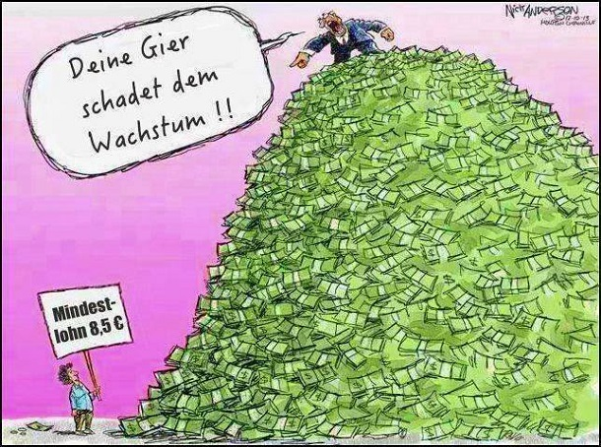
Bereich Sozialpolitik
VL Sozialpolitik im internationalen Vergleich (SS)
Wandel der Ungleichheit und Korrektur?
Soziale Rechte, Verteilungskonflikte
Rolle politischer Macht und Kommunikation
Arbeitsmarkt-, Renten-, Pflege-, Familienpolitik, …
Finanzialisierung? Consumerism? Effekte Globalisierung?
Seminare - kontinuierlich
Arbeit und Arbeitsmarktpolitik, Armut, Migration + Wohlfahrts- staat, demografischer Wandel und Sozialstaat
Ökologische statt soziale Frage, Solidarität und Sozialstaat
Arbeitsformen: Im WS digital
Referate, Präsentationen, Textdiskussion , Gruppenarbeit

Slide 3
Bereich Arbeit
VL: Einführung in die Arbeits- und Industriesozio- logie (WS)
Arbeit im Wandel: Herausbildung des Normalarbeitsverhältnis
Aktuell: Digitalisierung, Flexibilisierung, Subjektivierung
Steuerungsformen von Arbeit
Digitale Lehre: Audios und Videokonferenzen
Seminare – kontinuierlich
Arbeit und Beschäftigung im Wandel
Gewerkschaften und betriebliche Interessenvertretung
Vergleichende Kapitalismusforschung
Arbeitsformen:
Referate, Präsentationen, Textdiskussion , Gruppenarbeit

Slide 4
Wie gestaltet sich das konkret?
Wintersemester
Klausur VL Sozialpolitik
Klausur VL Arbeits- und Industriesoziologie
Bedingung: Teilnahmeschein in Seminar
Sommersemester
Klausur VL Sozialpolitik
Klausur VL Arbeits- und Industriesoziologie
- Bedingung: Teilnahmeschein in Seminar
WS 2020/ 21
VL Einführung in die Arbeits- und Industrie-soziologie
SE Soziologie der Armut (Matzner)
SE Arbeit, Organisation, Gesellschaft (Gruber)
SS 2021
VL Sozialpolitik im internationalen Vergleich
- SE Arbeitsmarktpolitik (Matzner)
- SE Demografischer Wandel + Sozialstaat (Dallinger)
- SE im Bereich Arbeit und Organisation (NN)

Slide 5
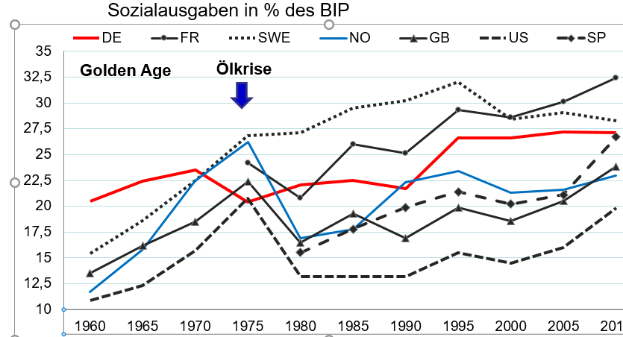
Berufsfelder
Planungsabteilungen der öffentlicher Verwaltung auf lokaler, Länder- und Bundesebene (Sozialverwaltungen Bereich Armut, Pflege, Arbeitsmarkt, Migration)
Verbände auf Landes- und Bundesebene und NGOs (AWO, Caritas,…)
Fachreferent bei Sozialversicherungsträgern und deren Forschungsstellen (IAB, DRV, GKV, BIBB …)
Fachreferent bei Parteien und Gewerkschaften
Unternehmensberatung, Personalwesen

Slide 6
Fragen ???
Schreiben Sie an…
Prof. Ursula Dallinger
dallinger@uni-trier.de

